Slide 1
第4章
功和能

Slide 2
教学基本要求
一、掌握功的概念, 能计算变力的功, 理解保守力作功的特点及势能的概念, 会计算万有引力、重力和弹性力的势能 ;
二、掌握动能定理 、功能原理和机械能守恒定律, 掌握运用守恒定律分析问题的思想和方法 ;
三、了解完全弹性碰撞和完全非弹性碰撞的特点 。

Slide 3
对空间 的积累效应
功、动能、势能、动能定理、功能原理和机械能守恒定律。

Slide 4
一、恒力的功
1、功是标量（代数量）
负

Slide 5
2、功是过程量（与作用点的位移相关）
x
力所做的功与参考系的选择有关，是相对量。
例如：地面系：A_{G}≠0；电梯系：A_{G}=0
mg
3、一对作用力与反作用力做功的代数和不一定为零
（力作用点的位移不一定相同）
v
m
M
c
s

Slide 6
二、变力的功
取微元过程
以直代曲
以恒代变
再求和
B
*
元功
变力的功
*
A

Slide 7
三、合力的功 = 分力的功的代数和

Slide 8
四、功率―功率是反映作功快慢程度的物理量
平均功率：
瞬时功率：
功率的单位
（瓦特）

Slide 9
例：一个质点从原点出发，沿图中所示路径运动，已知作用在质点上的力为 ，求（1）沿Oab路径运动过程中 所作的功。（2）沿Ob路径运动过程中 所作的功。
解：
2
1
1
2
3

Slide 10
2
1
（1）沿Oab路径
1
2
3
（2）沿Ob路径

Slide 11
设质点在外力作用下，由A运动到B
元功：
总功：
动能：
质点的动能定理：

Slide 12
注意
（1）动能定理中的增量为末状态的动能减初状态的动能，可正可负；
（2）动能与功量纲相同，但却是两个不同的概念。动能是状态量而功是过程量，由状态量的变化求过程量可以简化计算；
（3） 功和动能都与 参考系有关；动能定理仅适用于惯性系 。

Slide 13
一、万有引力、重力、弹性力作功的特点
1、万有引力作功
以 为参考系， 的位置矢量为 。
对 的万有引力为
由 点移动到 点时 作功为

Slide 14
注意

Slide 15
2 、重力作功
A
B

Slide 16


3、弹性力作功

Slide 17
二、保守力和非保守力
保守力: 力所作的功与路径无关，仅决定于相互作用质点的始末相对位置 。
引力功
重力功
弹力功

Slide 18
物体沿闭合路径运动 一周时, 保守力对它所作的功等于零 。
非保守力: 力所作的功与路径有关 。（例如摩擦力）

Slide 19
三、势能
势能：与物体间相互作用及相对位置有关的能量 。
重力功
重力势能
引力功
引力势能
弹力功
弹性势能
保守力的功

Slide 20
讨论
势能是状态函数
势能具有相对性，势能大小与势能零点的选取有关。
势能是属于系统的。
势能计算
令

Slide 21
四、势能曲线
重力势能曲线
弹性势能曲线
引力势能曲线

Slide 22


一、质点系的动能定理
对第 个质点，有
外力功
内力功
对质点系，有
质点系动能定理
注意
内力可以改变质点系的动能

Slide 23
二、质点系的功能原理
质点系动能定理
非保守力的功
机械能
质点系的功能原理：质点系机械能的增量等于外力和非保守内力作功之和 。

Slide 24
三、机械能守恒定律
功能原理
当
时，有
机械能守恒定律：只有保守内力作功的情况下，质点系的机械能保持不变。
守恒定律的意义
不究过程细节而能对系统的状态下结论，这是
各个守恒定律的特点和优点 。

Slide 25




讨论
如图的系统，物体 A，B 置于光滑的桌面上，物体 A 和 C, B 和 D 之间摩擦系数均不为零，首先用外力沿水平方向相向推压 A 和 B， 使弹簧压缩，后拆除外力， 则 A 和 B 弹开过程中， 对 A、B、C、D 组成的系统
（A）动量守恒，机械能守恒。 （B）动量不守恒，机械能守恒。 （C）动量不守恒，机械能不守恒。 （D）动量守恒，机械能不一定守恒。
C
D
C
D
A
B
A
B

Slide 26
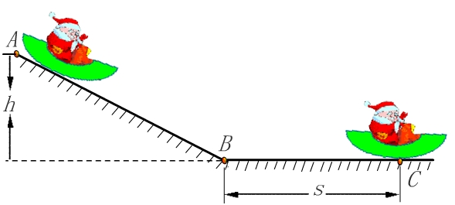
例 1：一雪橇从高度为50m 的山顶上点A沿冰道由静止下滑，山顶到山下的坡道长为500m。 雪橇滑至山下点B后，又沿水平冰道继续滑行，滑行若干米后停止在C处。若摩擦系数为0.050。求此雪橇沿水平冰道滑行的路程 。(点B附近可视为连续弯曲的滑道，忽略空气阻力。)

Slide 27
已知
解：以雪橇、冰道和地球为一系统，由功能原理得
又

Slide 28
由功能原理
可得
代入已知数据有

Slide 29
例 2：有一轻弹簧，其一端系在铅直放置的圆环的顶点P，另一端系一质量为m 的小球，小球穿过圆环并在圆环上运动(不计摩擦)。开始小球静止于点 A，弹簧处于自然状态，其长度为圆环半径R；当小球运动到圆环的底端点B时，小球对圆环没有压力。求弹簧的劲度系数。
解 以弹簧、小球和地球为一系统，
只有保守内力做功
系统机械能守恒
取图中点 为重力势能零点
（一般取最低点）

Slide 30
A
图中 点为弹性势能零点（一般取弹簧自然伸长处）
即
又
所以

Slide 31
例3: 如图所示，一轻弹簧劲度系数为k，两端各固定一质量均为M的物块A和B，放在光滑的桌面上静止。今有一质量为m的子弹沿弹簧的轴线方向以速度 射入一物块而不复出，求此后弹簧的最大压缩长度和滑块B的最大速度 ？
A
k
B

Slide 32
A
k
解：先分析运动过程。
B
由于子弹射入物块A所需时间很短，当二者获得共同速度 时，弹簧的长度几乎不变，而B还未运动。
A
B
随后由于A的速度大于B的速度，弹簧被压缩。
A
B

Slide 33
B的弹力向右，A的弹力向左，所以A是减速运动，而B是加速运动，由于， 弹簧继续被压缩。
A
B
当A与B的速度相等时，压缩停止（压缩到了最大）。
A
B

Slide 34
然后弹簧开始伸长，这时B还是加速运动，A还是减速运动，一直到原长（滑块B达到最大速度）。
A
B
弹簧继续拉长后，B受力方向向左，所以B这时是减速运动，所以弹簧原长时B的速度最大。
A
B

Slide 35
子弹射入A前后动量守恒，得：
（1）
以V表示A与B的共同速度，则子弹射入A后，子弹、A和B所组成的系统动量守恒，得：
（2）
以子弹、A和B为研究对象。在子弹进入A达到共同速度 到A和B达到共同速度V的过程中，整个系统机械能守恒，得：
（3）
由（1）（2）（3）解得：

Slide 36
求滑块B的最大速度
当弹簧为原长时，含有子弹的A物体的速度为V_{A}，B物体的速度为V_{Bm} ,这时满足能量守恒和动量守恒定律。

Slide 37
例4：如图所示，劲度系数为k的弹簧下面悬挂着质量分别为 ， 的两个物体，开始时都处于静止状态，突然把 与 的连线剪断后， 的最大速率是多少？

Slide 38
在 与 连线剪断前，由于 ， 处于平衡，平衡位置在 ，所以有：
连线剪断后， 的
平衡位置在 处，所以有：

Slide 39
在平衡位置附近振动，越过平衡位置时，速率最大，最大速率为 ，因只有弹力与重力做功，机械能守恒。（弹性势能零点在弹簧原长 处，重力势能原点在最低点 ，即连线剪断后， 所在位置）

Slide 40
例5：在以加速度a向上运动的电梯内，挂着一根劲度系数为k，质量不计的弹簧，弹簧下面挂着一质量为M的物体，物体相对于电梯的速度为零。当电梯的加速度变为零后，电梯内的观察者看到物体的最大速度为多少？

Slide 41
解：在电梯以加速度a向上运动时，物体M相对于电梯的速度为0，所以弹簧比没有加速度时要长，如图所示。

Slide 42
以地面为参考系，有：
（弹簧原长）
以电梯为参考系，当电梯的加速度变为零以后，电梯相对于地面做匀速直线运动，所以电梯此时也是惯性系。由力学的相对性原理可知，惯性系内物体的运动都满足牛顿运动定律。
（弹簧悬挂物
体时的长度）
（加速度为a时
弹簧的长度）
电梯内的观察者看到物体是在平衡位置 附近做简谐振动。而且在物体通过平衡位置时速度是最大的。

Slide 43
物体在由 回到 过程中，只有重力和弹力做功，机械能守恒。
（弹簧原长）
以弹簧原长 为弹性势能零点，以加速度刚为零时 为重力势能零点。
（弹簧悬挂物
体时的长度）
（加速度为a时
弹簧的长度）

Slide 44

例6：地面上竖直安放着一个劲度系数为k 的弹簧，其顶端连接一静止的质量 M。有个质量为m 的物体，从距离顶端为A 处自由落下，与M 作完全非弹性碰撞。求弹簧对地面的最大压力？
解：分三个阶段考虑问题。
m
（1）m自由下落至M碰撞前；
h
（2）m与M在点A做完全非弹性碰撞，动量守恒。
M
（3）（M+m）共同压弹簧至最低点B，机械能守恒。

Slide 45
设弹性势能零点取弹簧原长O处，重力势能零点取最低点（B点）。
m
h
O
M
A
B

Slide 46
例7：有半圆形的光滑槽质量为M，半径为R，放在光滑水平桌面上，一个小物体质量为m，可在槽内滑动，开始时半圆槽静止，小物体静止于点A，求（1）当物体滑到C点处（ 角为任意）时，m相对于M的速度 和M相对于地的速度V；（2）当小物体滑到最低点B时，槽移动的距离？小物体对槽所作的功？

Slide 47
解：设C点处m对M和对地的速度分别为 和 。
由m和M组成的系统，水平方向动量守恒。
（1）
m对地的速度的水平分量
m对槽的速度的水平分量
槽对地的速度

Slide 48
由m，M和地组成的系统，机械能守恒，选B为重力势能零点。
（2）
由相对运动公式得：
（3）
=小球对槽速度的水平分量 + 槽对地的速度水平分量。
=小球对槽速度的y分量 + 槽对地的速度y分量。

Slide 49
由（1）（2）和（3）式得：
（2）对系统（m+M），水平方向动量守恒。

Slide 50
受力分析如图所示。
在B点对槽来说，只有物体的压力对它做功，由动能定理得：物体m在下落过程中对槽所作的功等于槽动能的增量。
B
？
（1）
由机械能守恒定律得：
（2）
水平方向动量守恒得：
由（1）和（2）得：

Slide 51
碰撞 两物体互相接触时间极短而互作用力较大
的相互作用 。
完全弹性碰撞 两物体碰撞之后， 它们的动能之
和不变 。
非弹性碰撞 由于非保守力的作用 ，两物体碰撞
后，使机械能转换为热能、声能，化学能等其他形式
的能量 。
完全非弹性碰撞 两物体碰撞后,以同一速度运动 。

Slide 52
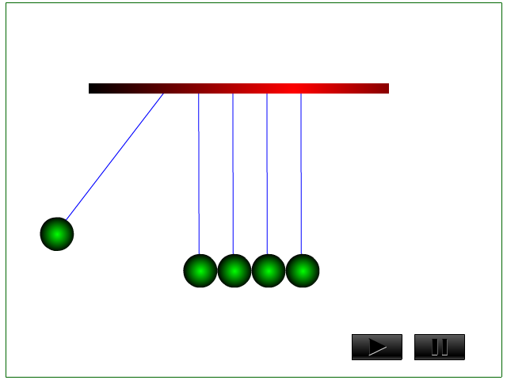
完全弹性碰撞
（五个小球质量全同）

Slide 53
例：设有两个质量分别为 和 ，速度分别为 和 的弹性小球作对心碰撞， 两球的速度方向相同 若碰撞是完全弹性的，求碰撞后的速度 和 。
解：取速度方向为正向，由动量守恒定律得：
碰前
由机械能守恒定律得
碰后

Slide 54
碰前
碰后
解得

Slide 55
碰前
碰后
讨 论
（1）若
则
（2）若
且
则
（3）若
且
则

Slide 56
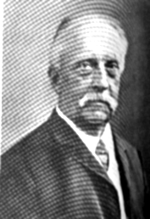
亥姆霍兹:（1821—1894），德国物理学家和生理学家。于1874年发表了《论力（现称能量）守恒》的演讲，首先系统地以数学方式阐述了自然界各种运动形式之间都遵守能量守恒这条规律。所以说亥姆霍兹是能量守恒定律的创立者之一。

Slide 57
对与一个与自然界无任何联系的系统来说, 系统
内各种形式的能量是可以相互转换的，但是不论如何
转换，能量既不能产生，也不能消灭，这一结论叫做
能量守恒定律 。
1）生产斗争和科学实验的经验总结；
2）能量是系统状态的函数；
3）系统能量不变, 但各种能量形式可以互相转化；
4）能量的变化常用功来量度 。

Slide 58
讨 论
下列各物理量中，与参照系有关的物理量
是哪些？ （不考虑相对论效应）
1）质量 2）动量 3）冲量
4）动能 5）势能 6） 功
答：动量、动能、功 。

